Slide 1
Тема уроку: Історичні праці про Україну та їхні автори: козацькі літописи.
Виконала вчитель історії
Полтавської гімназії №17 Данильченко Альона
Володимирівна

Slide 2
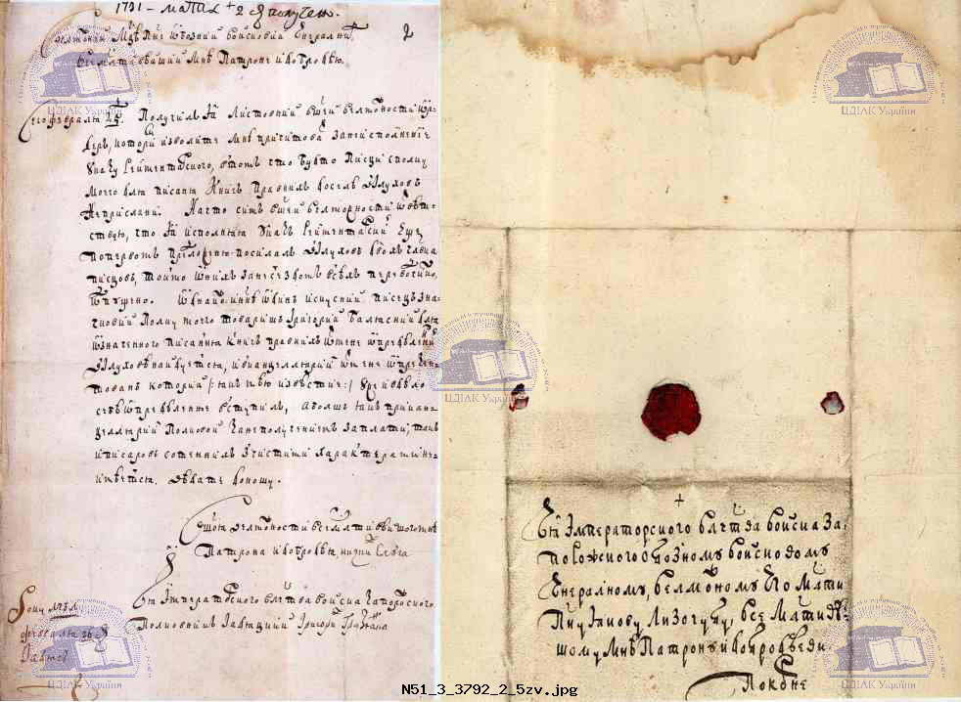
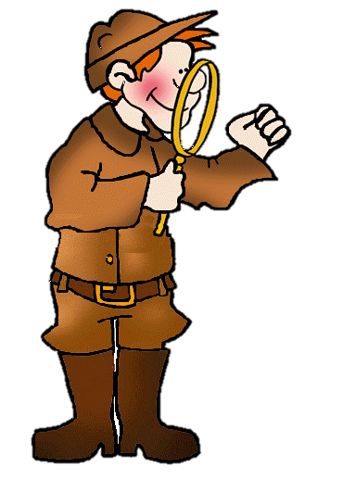
Наш урок з вами буде дуже цікавим!
Ми познайомимось із новими історичними героями,
історичними джерелами – козацькими літописами.
Обіцяю, вам сподобається!

Slide 3
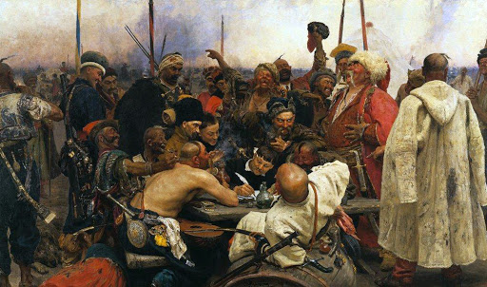
Він літопис пише?

Slide 4
Він літопис пише?
Та листа я пишу! А ЛІТОПИСИ про нас писали інші.

Slide 5
Він літопис пише?
Хто?
Та листа я пишу! А ЛІТОПИСИ про нас писали інші.

Slide 6
Він літопис пише?
Хто?
Та листа я пишу! А ЛІТОПИСИ про нас писали інші.
Альона Володимирівна сьогодні про все розкаже!

Slide 7
Літописи бувають
княжі літописи,
що укладалися у центрі князівств;
місцеві літописи,
які створювалися в інших містах та монастирях.
козацькі літописи - хроніки визвольних змагань козацтва.

Slide 8
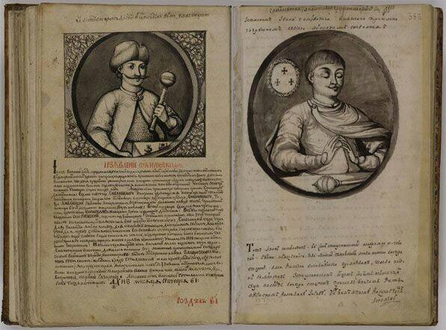
Коза́цькі літо́писи — історико-літературні твори 2-ї половини XVII — середини XVIII століття, присвячені козацьким війнам.
. Мова більшості літописів літературна, близька до народнорозмовної.

Slide 9
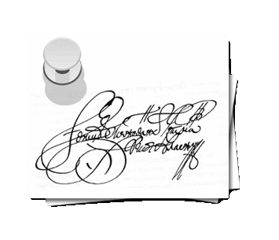
До наших днів дійшли найвизначніші козацькі літописи:
Самовидця
(події 1648 - 1702 років, вірогідний автор - Роман Ракушка-Романовський)
Грабянки
(1710, про події від виникнення козацтва до 1709)
Самійла Величка
(1720, про події в Україні 1648 - 1700 років).

Slide 10
Ти ж записуй, не лінуйся!

Slide 11
Висвітлює події з 1648 по 1702 p.,
невідомий автор (на думку багатьох істориків —Роман Ракушка-Романовський)
створив оригінальну хроніку розгортання очолюваної
Б. Хмельницьким визвольної війни українського народу.

Slide 12
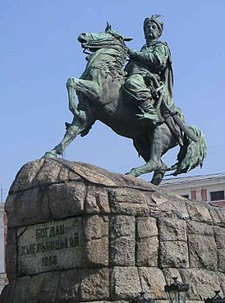
Самовидець писав про мене!

Slide 13
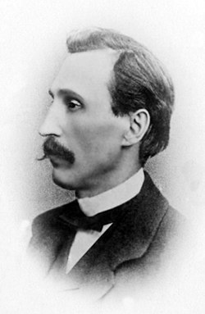
Самовидець писав про мене!
А Самовидцем назвав його я, Пантелеймон Куліш!

Slide 14
Приємно познайомитись!
Самовидець писав про мене!
А Самовидцем назвав його я, Пантелеймон Куліш!

Slide 15
Час від стародавності до 1709 р.
Але головна і найбільша частина твору присвячена війні під проводом
Б .Хмельницького,
текст про цю війну займає 123 сторінки (з усіх 157).

Slide 17
І Грабянка про мене писав!

Slide 18
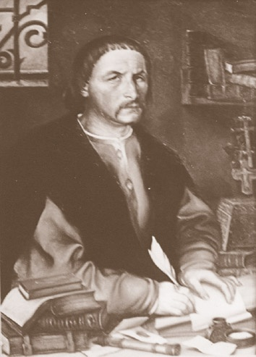
І Грабянка про мене писав!
Так, я писав про Вас! Проте використовував для цього не таку просту мову, як Самовидець.

Slide 19
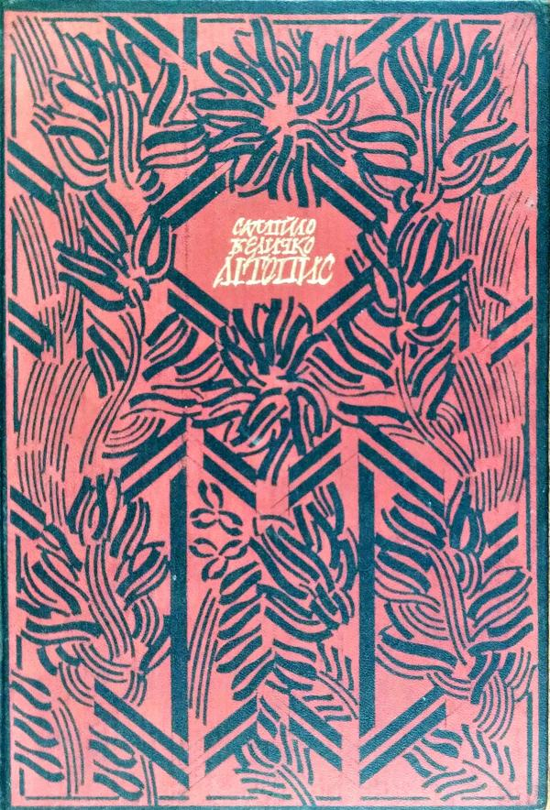
Найбільший за обсягом
(4 томи) і найбагатший за джерельною базою
Ст. 152 у книзі.

Slide 20
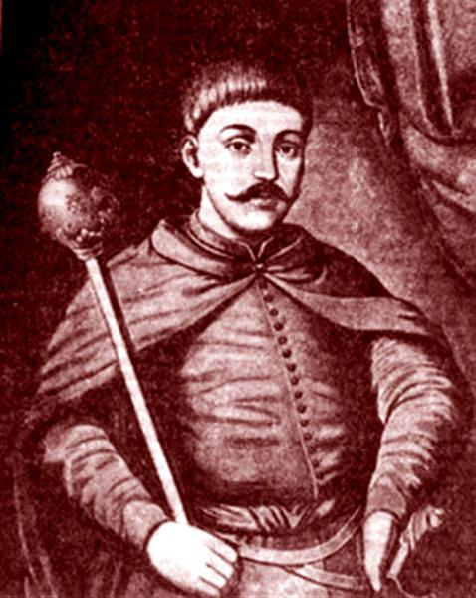
Я, Самійло Величко, працював у Генеральній військовій канцелярії, мав доступ до великої джерельної бази.

Slide 21
Я, Самійло Величко, працював у Генеральній військовій канцелярії, мав доступ до великої джерельної бази.
Писав я красивою мовою в стилі українського бароко.

Slide 22
Я, Самійло Величко, працював у Генеральній військовій канцелярії, мав доступ до великої джерельної бази.
Писав я красивою мовою в стилі українського бароко.
І жив я на Полтавщині!

Slide 23
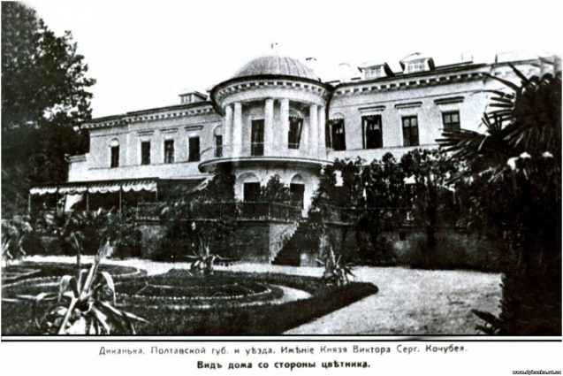
Спочатку в Диканці, потім в с. Жуки під Полтавою.

Slide 25
Оповідання С. Величка про похід І. Сірка на Крим і про листування Сірка послужили мотивом для створення картини Іллі Рєпіна «Запорожці пишуть листа турецькому султану».

Slide 26
Ну нічого собі!

Slide 27
Ну нічого собі!
Якби не Самійло Величко, не було б нас…

Slide 28
Ну нічого собі!
Якби не Самійло Величко, не було б нас…
100%!

Slide 29
Ну нічого собі!
А тепер давайте перевіримо, чи гарно ви засвоїли знання?
Якби не Самійло Величко, не було б нас…
100%!

Slide 30
Домашнє завдання: прочитати в книзі параграф 22
та дати письмові відповіді на запитання:

Slide 31
1. Що таке «козацькі літописи»?
4. Про які події йдеться у Літописі Грабянки?
6. Порівняй ці літописи. (повна ґрунтовна відповідь)
2. Які ви знаєте козацькі літописи?
3.Хто є автором Літопису Самовидця?
5. Що нам відомо про Самійла Величка?

Slide 32
Не забудь скинути Альоні Володимирівні у Teams виконане домашнє завдання!
У вас точно все вийде!

Slide 33
Ми просимо тебе:
залишайся вдома,
мий руки
та вчи історію ☺

